Slide 1
Муниципальное бюджетное учреждение культуры «Анапская централизованная библиотечная система » Центральная библиотека.

Slide 2
Этот древний народный праздник не закреплен за определенным числом календаря. Масленицу празднуют на последней неделе перед Великим постом.

Slide 3
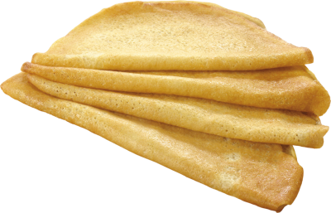
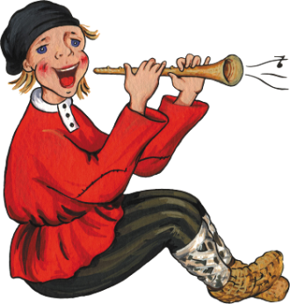

Slide 4
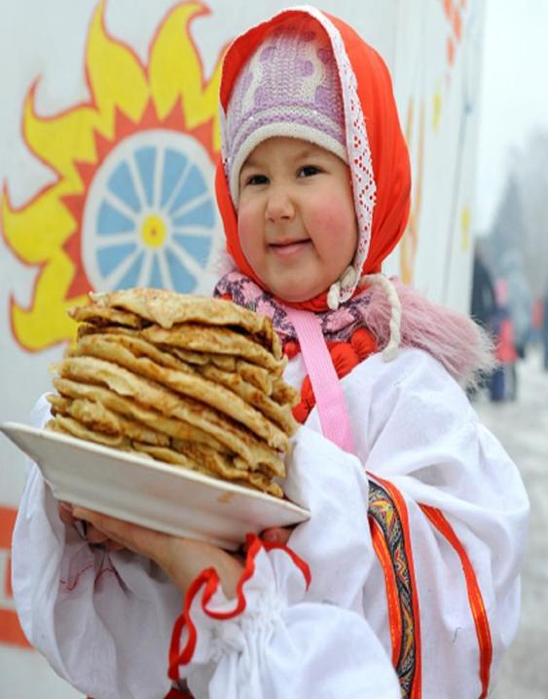
Блин – главный
языческий символ.
Символ солнца,
возврата
людям тепла.

Slide 5
Обычай праздновать Масленицу берет начало с древнейших времен от обрядов славян – язычников. Блин, круглый, поджаренный, снятый «с пылу», напоминал солнце. Он и был символом набиравшего яркость и жар весеннего солнца.

Slide 6
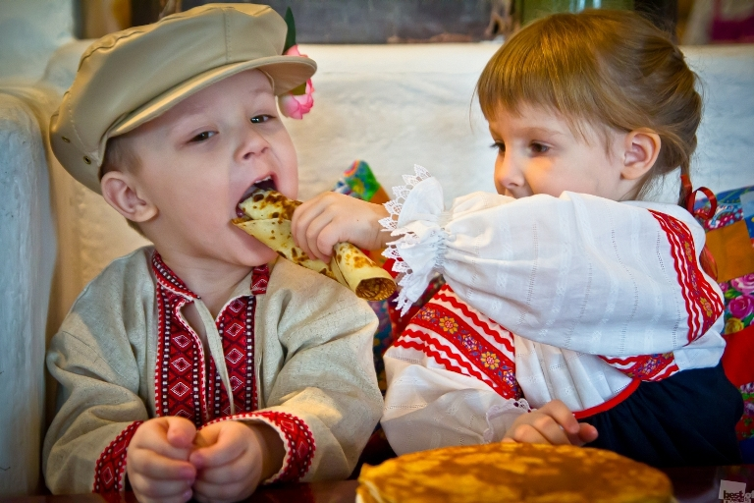
Название «Масленица» возникло потому, что на этой неделе по православному обычаю мясо не едят, а едят масленые блины.

Slide 7
Масленицу отмечают в конце февраля
в начале марта. В этот день провожают зиму и встречают весну.

Slide 8
Самой популярной забавой в дни масленицы считались катания на санках. Впервые про эту забаву иностранцы отмечали еще в 1472 году, при Иване Грозном

Slide 9
Неистощимым затейником в народных праздниках прослыл Петр I. Особенно он любил потехи в масленицу. Каждую зиму он устраивал шумные и веселые катания на Москве – реке, вдоль кремлевской стены, у Красных ворот.

Slide 10
В 1722 году, Петр I пригласил иноземных послов на празднование масленицы. Царь дал в Москве невиданный маскарад и санное катание. Шествие открывал Арлекин.

Slide 11
Дальше на санях ехали ряженые.

Slide 12
А в конце процессии сидел на санках шут.

Slide 13
Затем следовали участники маскарада. Они были наряжены волками, медведями, журавлями, драконами и т. д. Завершился маскарад фейерверком и пиршеством.

Slide 14
В наше время люди тоже справляют масленицу. Но на Руси масленица длилась семь дней, и у каждого дня было свое название.

Slide 15
Катальные горы, карусели, качели строились на площадях для народа во всю масленицу. Эти увеселения устраивались и в Москве при Покровском дворце, куда Екатерина II любила ездить и веселиться всем двором.

Slide 16
Понедельник называли «встречей». В этот день встречали Масленицу. Наряжали куклу – чучело. Масленицу делали из соломы и наряжали в женскую одежду. Куклу устанавливали в сани, до пятницы она стояла на самой высокой горе.

Slide 17
С утра дети и молодежь выходили на улицу и начинали строить снежные горы,

Slide 18
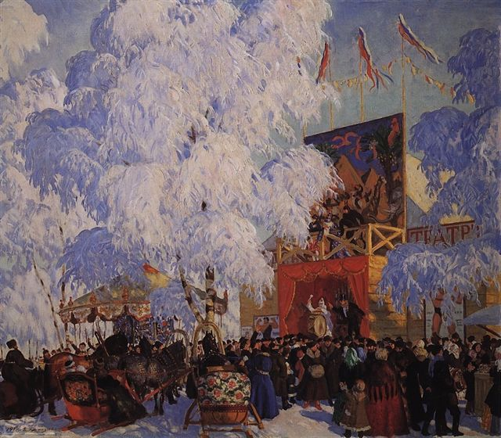
…балаганы,

Slide 19
…лепили снежных баб.

Slide 20
Вторник — заигрыши. С утра молодые люди приглашались кататься с гор, поесть блинов. Звали родных и знакомых: «У нас горы готовы и блины испечены — просим жаловать».

Slide 21
Среда — лакомки.

Slide 22
В этот день зять приходил «к тёще на блины».

Slide 23
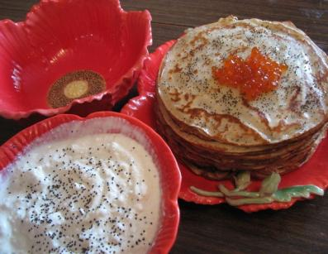
Кроме зятя тёща приглашала и других гостей.
В этот день блины были особенно хороши.

Slide 24
Четверг — разгул, самый веселый день.

Slide 25
Возят чучело на колесе,

Slide 26
…песни поют и веселятся.

Slide 27
Раньше в этот день молодежь ходила по дворам с балалайками, рожками, бубнами, распевая колядки.

Slide 28
Одним из главных развлечений этих дней - катание молодежи и детей с ледяных гор.

Slide 29
В городах люди нарядно одевались и участвовали в праздничных гуляниях, в катаниях на лошадях.

Slide 30
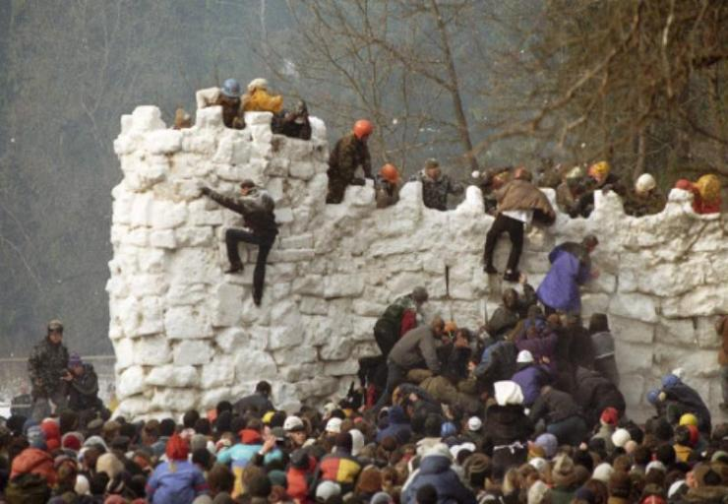
Ни одна Масленица не проходила без взятия снежного городка. Парни строили ледяную крепость, сажали стражу, а потом шли в атаку.

Slide 31
В Масленицу парни и молодые мужчины показывали свою удаль в кулачном бою.

Slide 32
Перетягивание каната тоже старинное развлечение.

Slide 33
В городах проходили карнавалы,
шумные пирушки.

Slide 34
Пятница — тёщины вечерки. Зятья приглашали в гости своих тёщ, угощали их блинами.

Slide 35
Суббота — золовкины посиделки.

Slide 36
В этот день сжигали чучело Масленицы и окончательно прощались с зимой. Пепел развеивали по полю, чтобы был хороший урожай.

Slide 37
Последний день Масленицы – прощеное воскресенье или проводы.

Slide 38
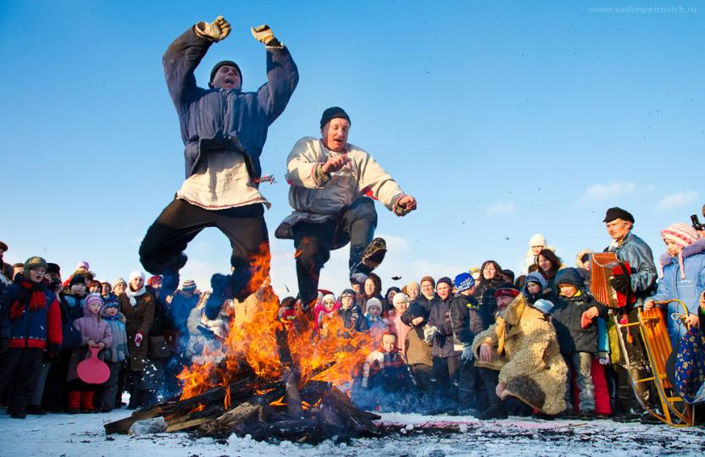
Люди разводили костры, чтобы лед растопить,
холод уничтожить. Прыгали через огонь
и бросали в костёр старые ненужные вещи.

Slide 39
«Прощенным днем» завершалась неделя. В этот день все люди друг у друга прощения просят, милосердные дела творят. Важно получить прощение и возобновить отношения с тем с кем поругался.

Slide 40
Уходит Масленица, а вместе с ней и зима.

Slide 41
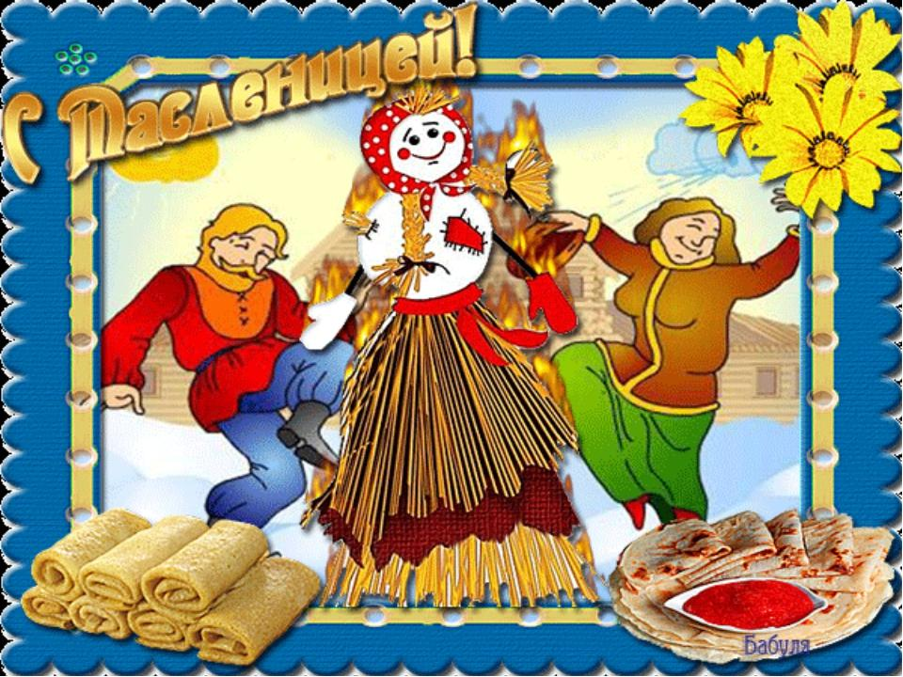

Slide 42
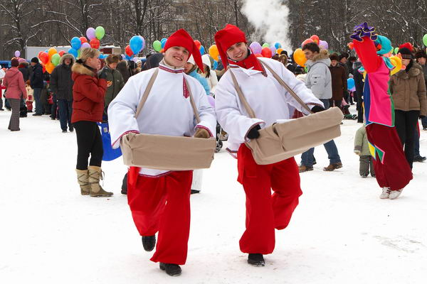
Подготовила главный библиограф читального зала
Центральной библиотеки Л.П. Кудрявцева

Slide 43
Использованы материалы с сайтов: http://yahooeu.ru/uploads/posts/10/02/01/10/yahooeu_ru_12.jpg
http://vishenasl.ru/wp-content/uploads/2010/07/maslen4Picture.jpg
http://yahooeu.ru/uploads/posts/10/02/01/10/yahooeu_ru_23.jpg
http://persian.ruvr.ru/data/677/276/1234/maslinitsa2.jpg
http://s41.radikal.ru/i091/0902/aa/d27e45a4aa30.jpg
http://cossackstan.ru/uploads/posts/2009-01/1231157916_image010.jpg
http://prazdnik-land.ru/media/uploads/10010/images/1111111111111111111111111111111111111111111111/123493521799.jpg
http://img0.liveinternet.ru/images/attach/c/0/40/48/40048782_maslenica3.jpg
http://gid.podolsk.ru/images/gid_kolomna3.jpg
http://content.foto.mail.ru/mail/sincerity88/_blogs/i-1113.jpg
http://en.rian.ru/images/6093/24/60932435.jpg
http://vvedenie.paskha.ru/content/images/obichai.jpg
http://d322.zouo.ru/media/images/6.jpg
http://dpo-omc.narod.ru/metod/kav/1.jpg
http://s56.radikal.ru/i154/0905/dc/24e40a4c9d8a.jpg
http://festival.1september.ru/files/articles/56/5645/564570/img3.jpg
http://img0.liveinternet.ru/images/attach/c/1/61/482/61482284_1279013869_1.jpg

